Slide 1

נתוני שירות התעסוקה השוואת כלל הארץ, מחוז דרום, לשכת דימונה
31/08/2021

Slide 2
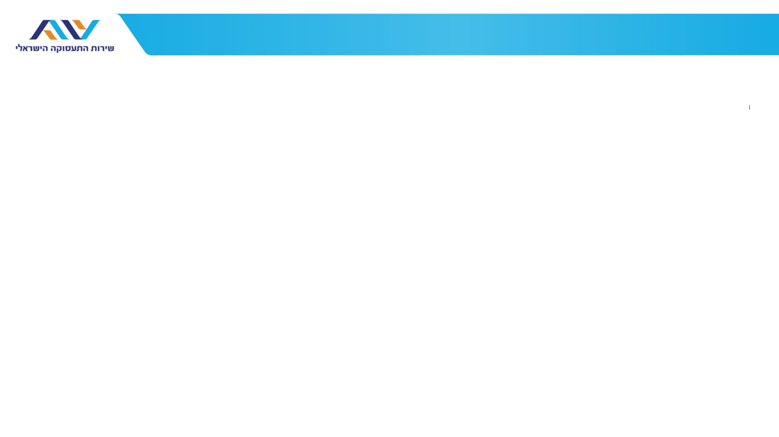
נתונים כלליים
563,901סך הכל דורשי עבודה בכלל הארץ 91,677סך הכל דורשי עבודה במחוז דרום 5,805סך הכל דורשי עבודה בלשכת דימונה

Slide 3
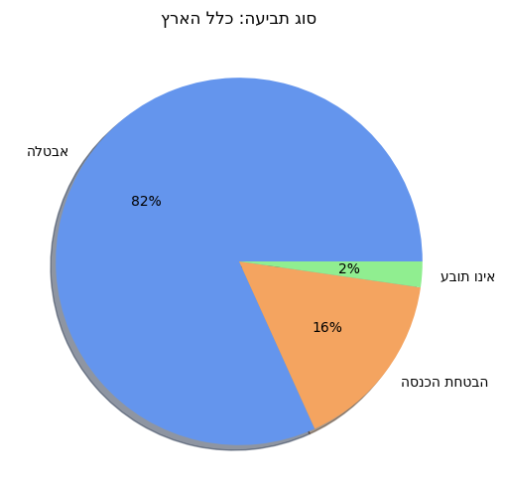
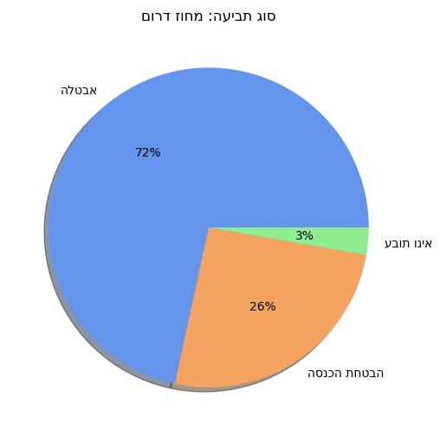
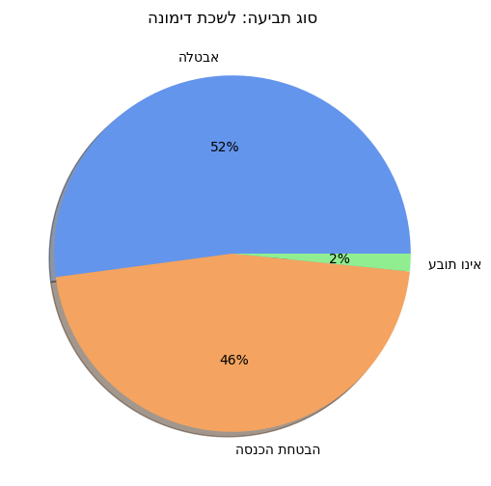
התפלגות סוג תביעה

Slide 4
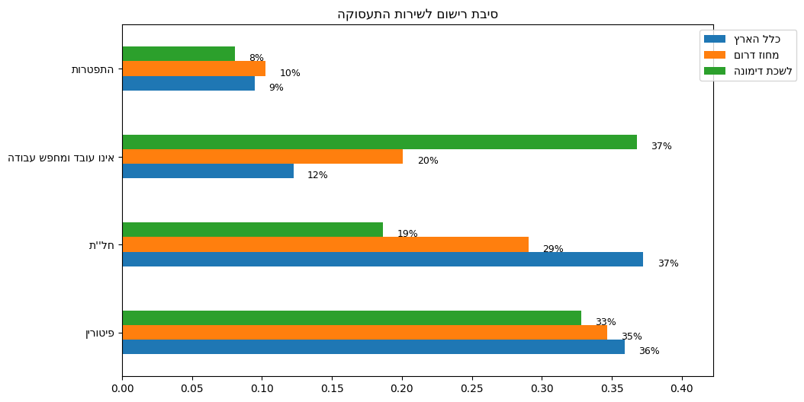
התפלגות סיבת הרישום של דורשי עבודה לשירות

Slide 5
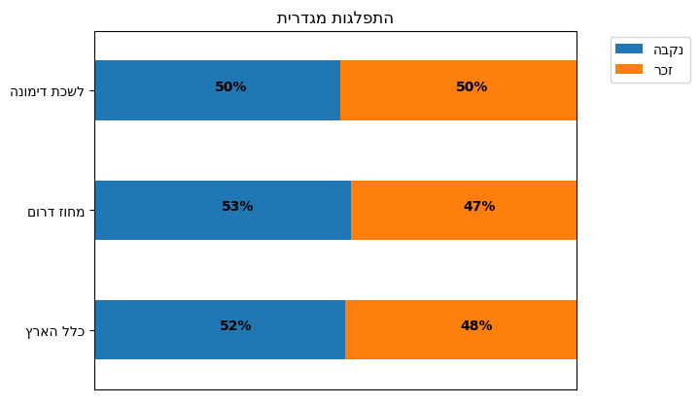
התפלגות מגדרית

Slide 6
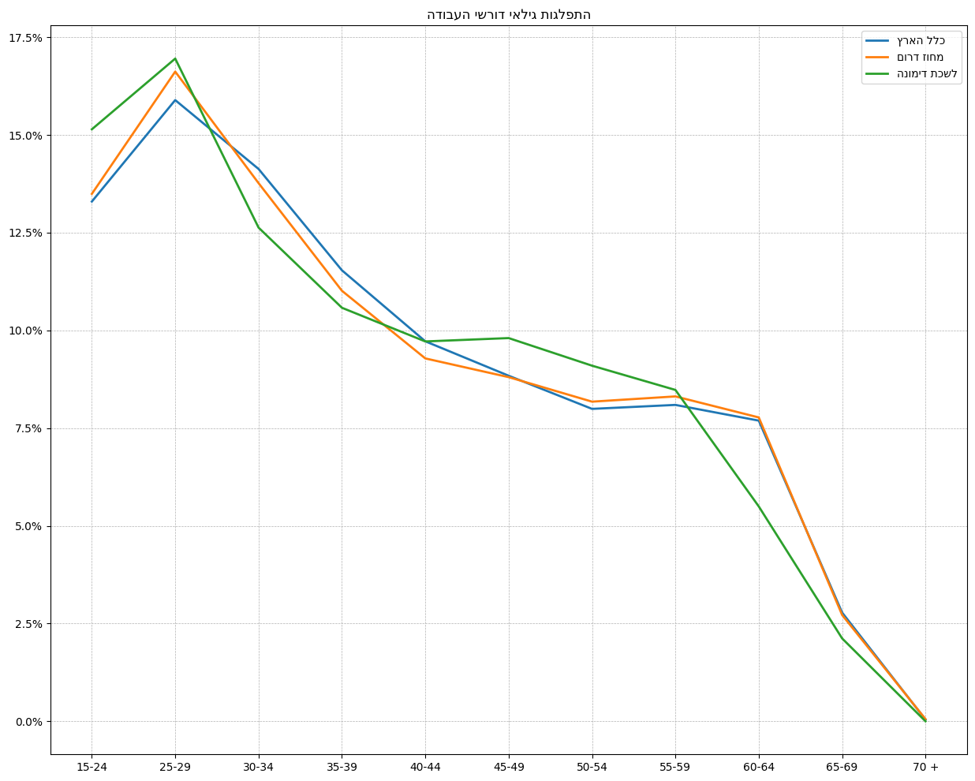
התפלגות הגילאים של דורשי עבודה

Slide 7
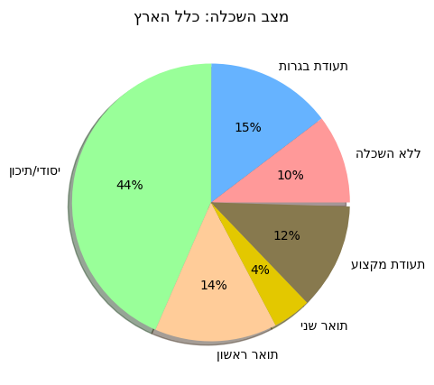
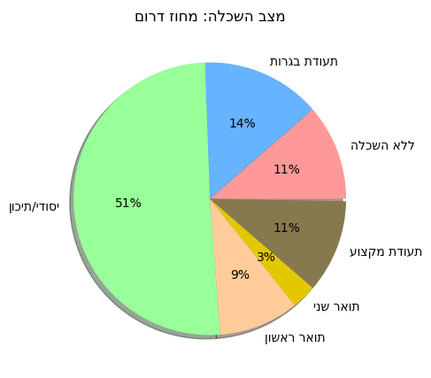
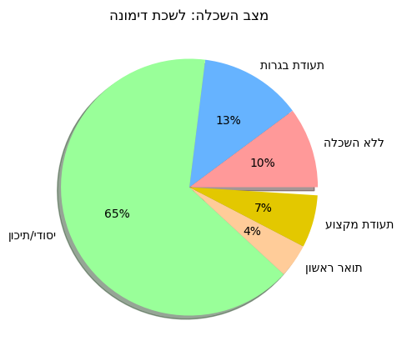
התפלגות רמות ההשכלה של דורשי עבודה

Slide 8
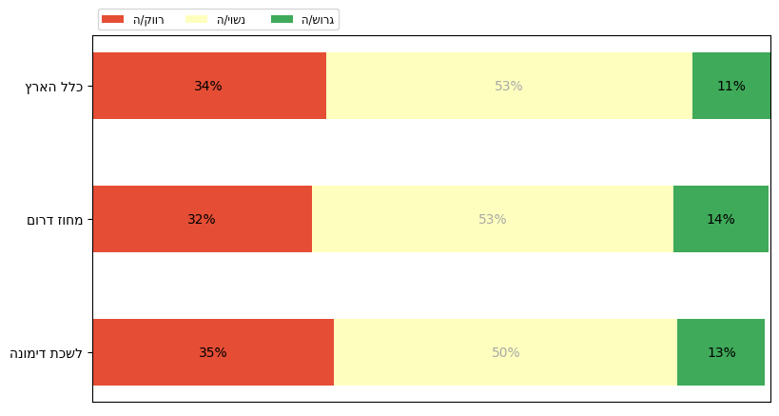
התפלגות מצב משפחתי

Slide 9
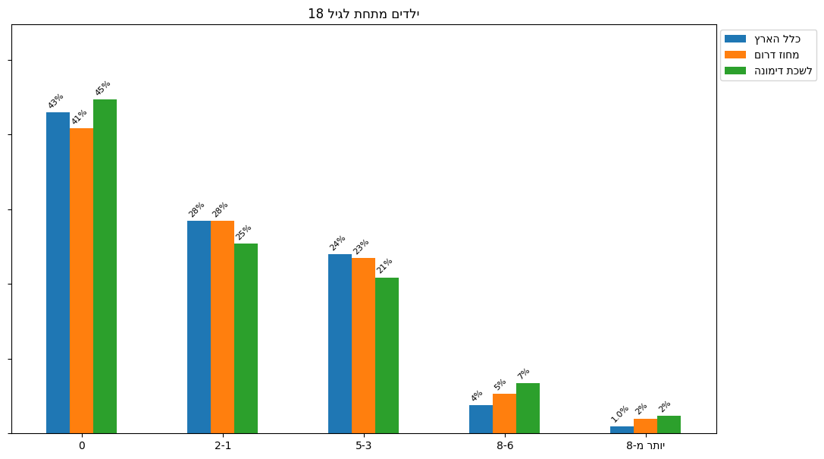
18התפלגות כמות ילדים מתחת לגיל

Slide 10
מקצועות שכיחים בלשכת דימונה
כמות דרישות | שם המקצוע | דירוג
1832 | עובד/ת לא מקצועי | 1
875 | עובד/ת ניקיון | 2
636 | לא ידוע | 3
452 | עובד/ת ייצור כללי | 4
429 | סייע/ת / מטפל/ת | 5
405 | אורז/ת | 6
396 | מוכר/ת | 7
344 | מטפל/ת סיעודי/ת / מט"ב | 8
314 | מאבטח/ת / שומר/ת | 9
305 | פקיד/ה כללי | 10

Slide 11
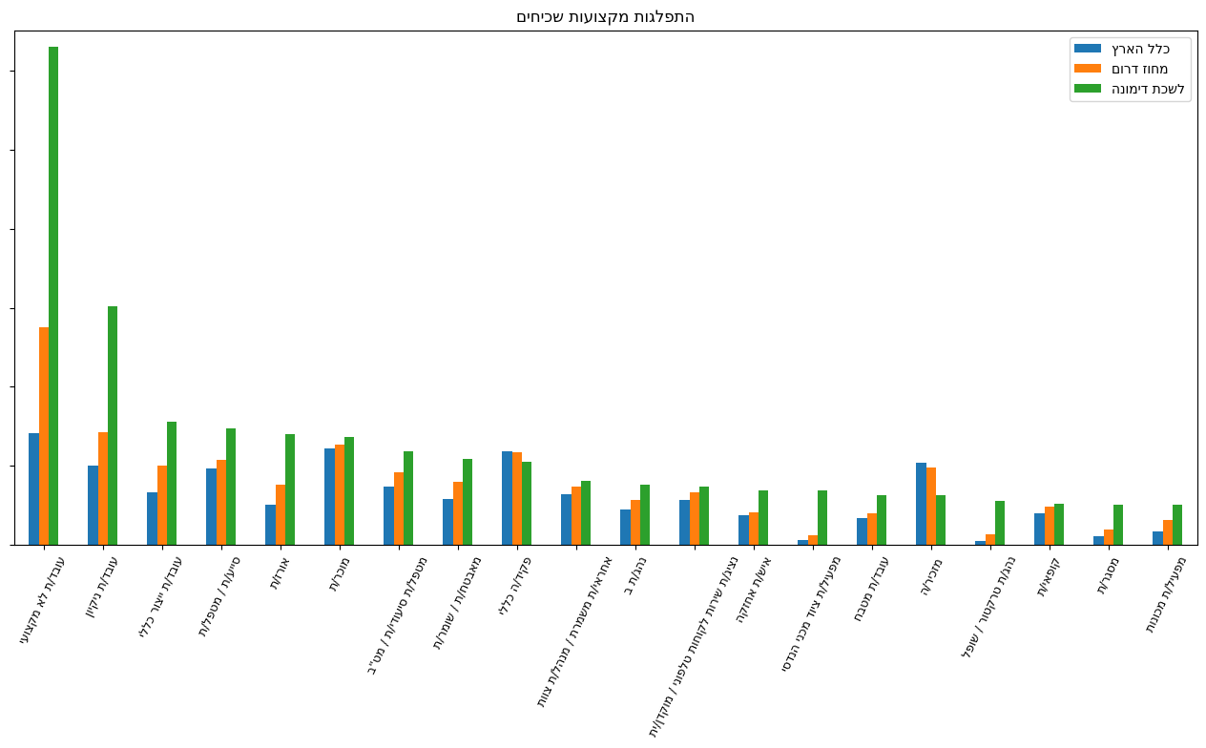
התפלגות משלחי היד - מבט כללי

